Slide 1


ORM концепция
Национална програма
"Обучение за ИТ умения и кариера"
https://it-kariera.mon.bg
Министерството на образованието и науката
https://www.mon.bg
Разработка на софтуер
Notes:
ORM = Object-Relational Mapping. Аналогия: Google Translate за БД.

Slide 2
Съдържание
ORM технология
ORM плюсове и минуси
Notes:
Две теми: ORM технология + плюсове/минуси.

Slide 3
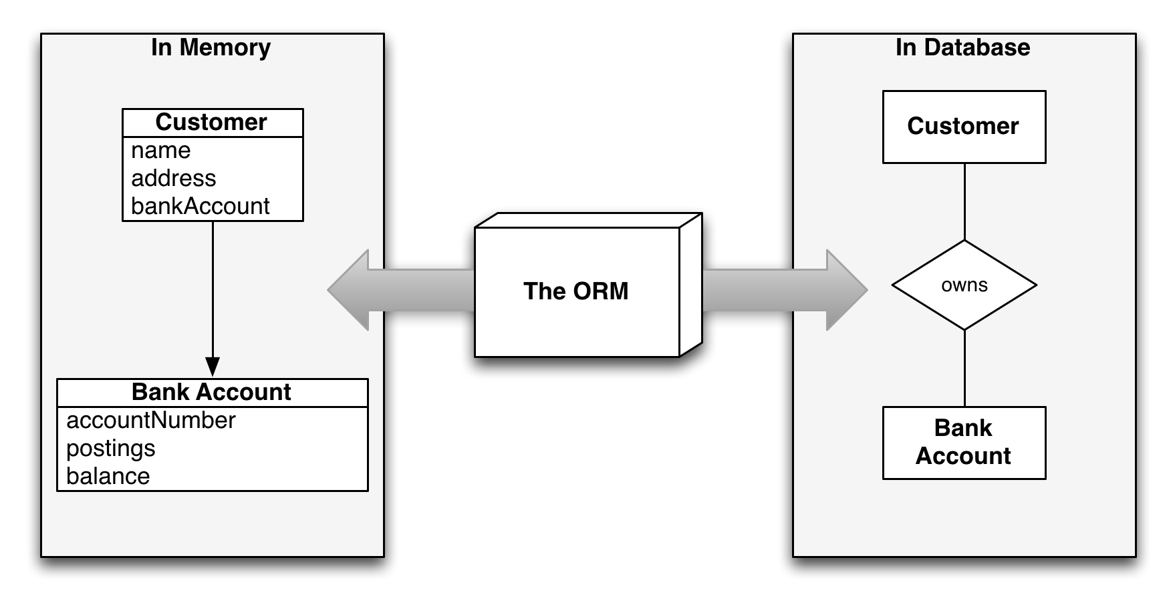
Object-Relational Mapping (ORM)
Обектно-релационно съответствие
3
Notes:
БЕЗ ORM: INSERT INTO Students VALUES (@name, @age); ръчно за всяко поле. С ORM: context.Students.Add(new Student{Name=n}); SaveChanges();

Slide 4
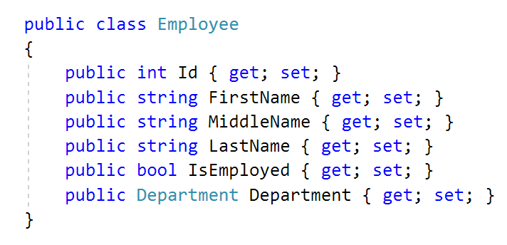
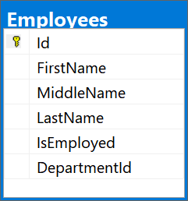
Какво е ORM?
Обектно-релационно съответствие - Object-Relational Mapping (ORM) ни позволява да манипулираме бази данни използвайки общи класове и обекти
Таблици в базата данни ➔ C# / Java класове
Notes:
DB First: Имаме БД -> ORM генерира C# класове. Code First: C# класове -> ORM генерира таблици.

Slide 5
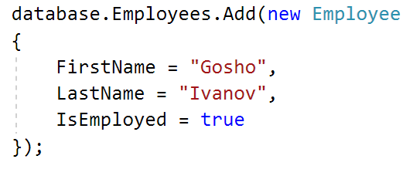
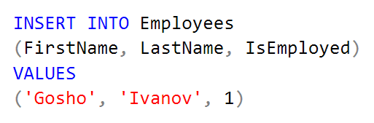
ORM Framework: Отличителни черти
ORM работна рамка /framework/ обичайно предоставят следната функционалност:
Автоматично генерира SQL за извършване на операции върху данните
Създаване на обектен модел по схемата на БД (DB First модел)
Създаване на схемата на БД от обектен модел (Code First модел)
Извличане на информация от обектно-ориентирано API (например LINQ заявки)
Notes:
N+1 ПРОБЛЕМ: 100 обекта, всеки достъпват department.Name = 101 заявки! Решение: .Include(e => e.Department).

Slide 6
ORM плюсове и минуси
Плюсове на обектно-релационно съотвествие (ORM)
По-голяма продуктивност за разработчиците: пише се по-малко код
Абстрахиране от разликите между обектния и релационния свят
Управляемост на CRUD операциите за комплексни връзки
По-лесна поддръжка
Минуси на обектно-релационно съотвествие (ORM)
Влошена производителност (заради надразход /overhead/ или автоматичногенериран SQL)
Намалена гъвкавост (някои операции са доста трудни за импелементиране)

Slide 7
Без ORM vs С ORM
БЕЗ ORM: 15+ реда за INSERT на 1 обект
SqlConnection, SqlCommand, 3x AddWithValue, ExecuteNonQuery
С ORM: 2 реда:
context.Students.Add(new Student{Name=n, Age=a});
context.SaveChanges();
Спестено ~80% код при CRUD операции!
Notes:
Покажете двата кода един до друг.

Slide 8
Database-First vs Code-First
DATABASE-FIRST: Имаме БД -> генерираме C# класове
Кога: legacy системи, работа с DBA
CODE-FIRST: C# класове -> EFC създава таблиците
Кога: нови проекти, agile разработка
Препоръка: нови проекти = Code-First
Notes:
В нашия курс ще видим и двата подхода.

